Slide 1
第4章 多源制造信息感知技术
智能物联制造系统与决策
2022年8月

Slide 2

提 纲
1
制造系统多源信息源分析
2
制造系统多源信息主动感知模型
多源制造信息的主动获取技术与传输方法
3
4
多源制造信息主动感知系统的设计与实现
Notes:
以上汇报提纲供参考

Slide 3
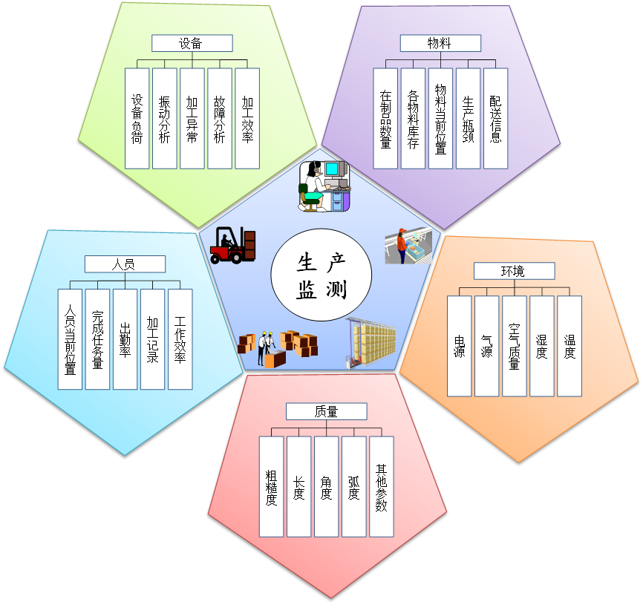
1.制造系统多源信息源分析

Slide 4
1.制造系统多源信息源分析
与设备运行工况相关的信息源
生产设备作为生产资源的重要组成部分，设备的运行状态对企业的经济效益至关重要，设备的运行工况能够反映出当前设备的运行状况以及设备各系统的功能是否正常。
1）把设备的关键部件和薄弱环节作为巡检的重点对象
2）预测将要发生的异常，及时采取补救措施

Slide 5
1.制造系统多源信息源分析
与工件加工质量相关的信息源
机械产品使用性能及使用寿命与组成产品的零件的质量密切相关，零件的加工质量是保证机械产品工作性能和产品寿命的基础。
1）加工精度：尺寸精度、形状精度和位置精度
2）表面质量：表面粗糙度和表面层的物理力学性能

Slide 6
1.制造系统多源信息源分析
与物料/人员相关的信息源
1）物料当前位置、数量、状态信息对于库存的及时补充、保持各种物料在安全库存范围内、在制品数量的管理与控制具有重要意义。
2）在制品的管理工作，要求对在制品的投入、出产、领用、发出、保管、周转做到有数、有据、有手续、有制度、有秩序。
3）人员信息包括操作人员与生产相关的信息，例如工龄、擅长工种以及在生产过程中产生的加工信息、加工记录、完成任务历史记录。
●合适的调配调度；
●应对生产排产变更；
●为实现“智能工厂”提供实时现场多源数据支撑。

Slide 7
1.制造系统多源信息源分析
与生产环境相关的信息源
1）生产环境不仅对人的体力负荷、智力负荷、心理负荷等有显著影响。
2）生产环境对对设备的运行状况有重要影响。
3）生产设备的运行状况、使用寿命、加工精度都需要特定的生产环境条件。
根据不同季节、不同产品、不同生产线、不同设备为生产环境设定不同的参数对于保证生产的顺利进行、提高生产效率、减少生产故障的发生。

Slide 8
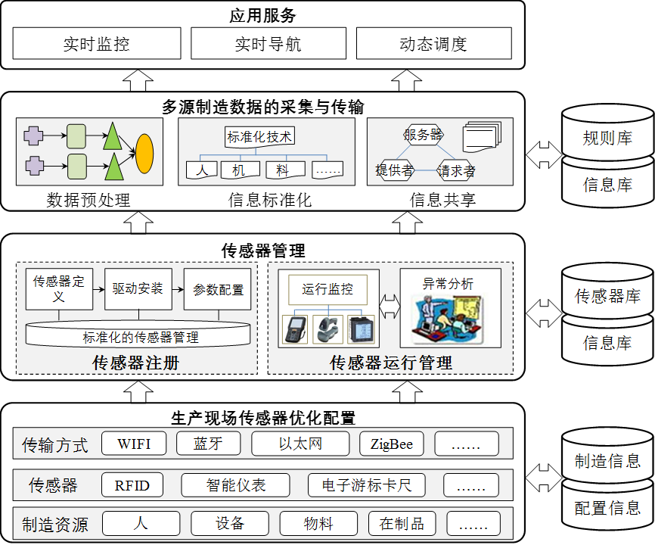
2.制造系统多源信息主动感知模型

Slide 9
2.制造系统多源信息主动感知模型
制造系统多源信息主动感知
制造系统多源信息主动感知是指通过在生产现场配置各种信息采集装置，采集制造系统多源信息，并对之进行有效的分析处理，使上层管理者了解实时、精确、全面的生产现场状态。
需求分析
1）生产现场传感器优化配置
2）传感器管理
3）多源制造数据的采集与传输

Slide 10
2.制造系统多源信息主动感知模型
硬件设计
通过集成异构传感器群与工控机，形成一种嵌入式多源制造信息感知装置，从硬件层面上实现对制造运行过程的多源实时制造数据的自动获取与传输。
硬件设备：
1）显示终端
2）工控机
3）异构接口集成器
4）异构传感器群

Slide 11
2.制造系统多源信息主动感知模型
硬件设计

Slide 12
2.制造系统多源信息主动感知模型
软件设计
在系统硬件配置的基础上，设计了相应的多源制造信息感知器软件系统，以实现对异种传感器的集中管理、数据采集、处理与实时传输。
四个模块：
1）“即插即用”式异构传感器管理
2）事件驱动的实时多源制造信息获取方法
3）基于B2MML的多源制造信息标准化
4）实时多源制造信息与现有系统的共享与集成

Slide 13
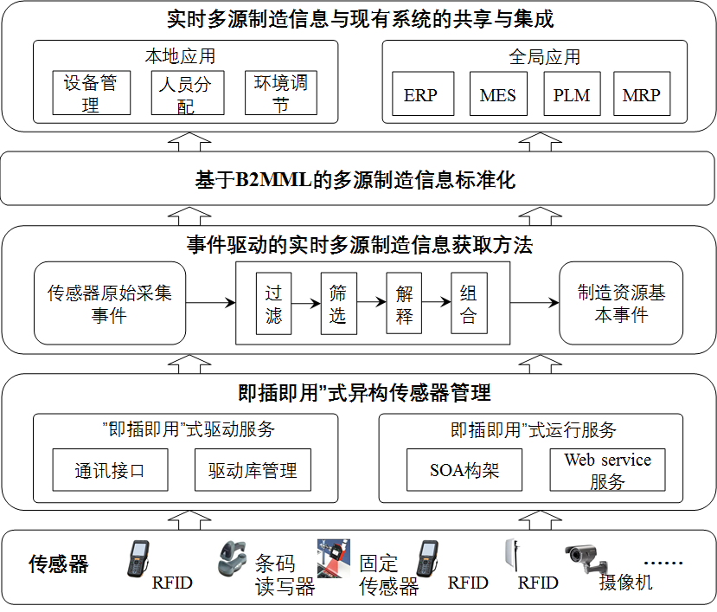
2.制造系统多源信息主动感知模型
软件设计

Slide 14
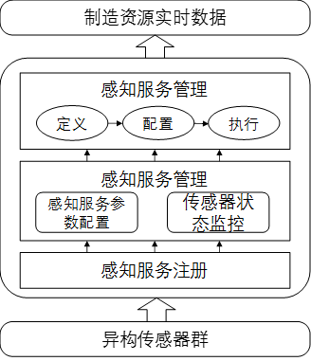
3.多源制造信息的主动获取技术与传输方法
“即插即用”式异构传感器管理
1）不同的传感器具有自己的驱动软件、通讯标准、通讯协议及感知服务方法
2）使缺乏传感器专业技能的用户以一种统一的模式来管理和配置各类传感器感知服务就成为一种必然要求
3）传感器感知服务注册流程框架能够集成各类传感器驱动来形成一个统一的框架，实现传感器感知服务方法的配置与企业信息信息系统进行绑定。
感知服务流配置

Slide 15
3.多源制造信息的主动获取技术与传输方法
事件驱动的实时多源制造信息获取方法
事件驱动的实时多源制造信息获取方法是实现MES实时生产信息主动感知的前提和基础，为制造执行过程的主动感知和动态调度决策提供制造资源基本事件信息。
1）原始事件(Primitive Events, PE)：指某一时刻传感器读取并传递的信息，往往数据量非常大且无法直接利用。
原始事件用(SID, VID, T)表示
预处理过程：过滤、筛选、解释、组合
2）基本事件(Basic Events, BE):反映单个或同类物品的实时时空状态或制造状态变化的事件，是产品有用信息的最小单元。
基本事件用(Object_ID, Attributes, Context, T)表示
五种基本事件：“领料出库事件、加工及装配事件、WIP流通事件、质量检测事件、完工入库事件”

Slide 16
3.多源制造信息的主动获取技术与传输方法
基于B2MML的多源制造信息标准化
1）上下层系统的信息数据结构不同，描述方法不一致，各系统之间数据无法相互理解。
2）WBF（World Batch Forum，世界批量论坛）的XML工作组研发了B2MML(Business To Manufacturing Markup Language)企业制造标记语言。
● B2MML包含的七个与生产信息相关的信息模型：
①设备; ②物料; ③人员; ④加工片段;
⑤产品定义; ⑥生产能力; ⑦生产绩效
3）ISA-95标准提供模块和术语，使企业系统和生产控制系统使用的信息变得标准化。

Slide 17
3.多源制造信息的主动获取技术与传输方法
基于B2MML的多源制造信息标准化

Slide 18
3.多源制造信息的主动获取技术与传输方法
基于B2MML的多源制造信息标准化

Slide 19
3.多源制造信息的主动获取技术与传输方法
实时多源制造信息与现有系统的共享与集成
多源实时信息需要经过信息增值技术实现与现有系统的共享与集成，多源实时信息的增值主要基于规则库、组合运算、数据挖掘等方法实现。
成本控制
生产准备时间的标准化
实际生产进度与计划和交货期的对比
生产过程在线质量信息的监控与诊断
多制造资源质量信息全程关联追溯

Slide 20
3.多源制造信息的主动获取技术与传输方法

Slide 21
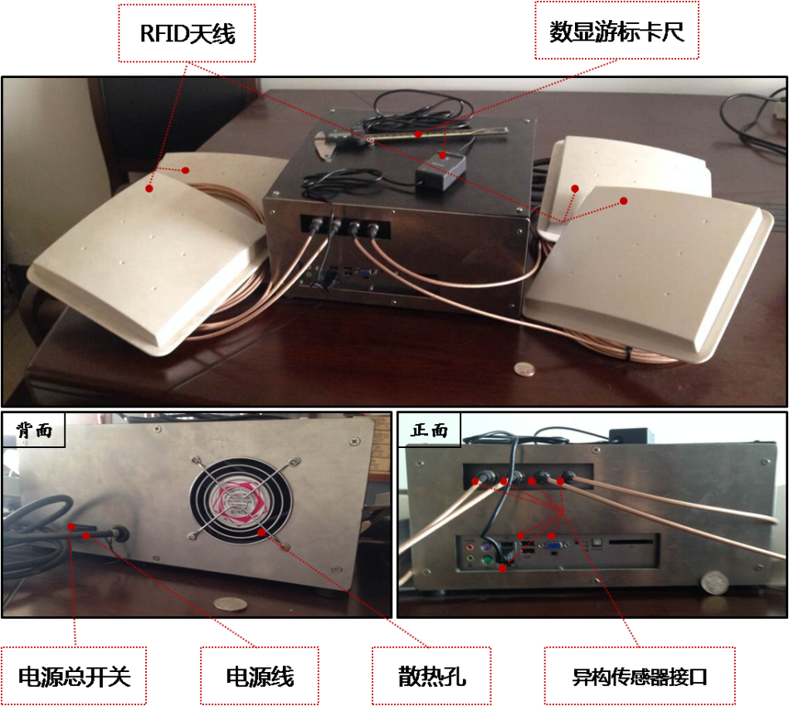
4.多源制造信息主动感知系统的设计与实现
硬件原型

Slide 22

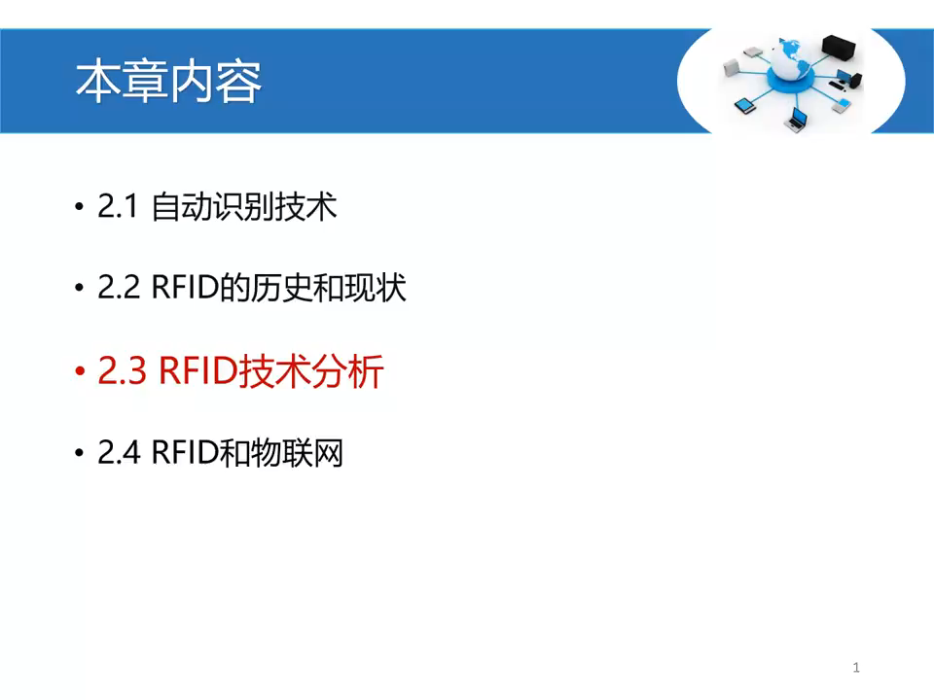
4.多源制造信息主动感知系统的设计与实现
RFID工作原理

Slide 23
4.多源制造信息主动感知系统的设计与实现
系统界面
（1）传感器驱动
基于嵌入式系统理念，对接入到多源制造信息感知装置的异构传感器进行集成运行管理
建立异构传感器和标准接口驱动库集中管理系统，实现对新接入的传感器部署标准化的驱动和运行服务调用接口
通过标准的接口来管理所接入传感器的感知服务，进而实现异构传感器在感知装置中的“即插即用”式驱动和运行。

Slide 24
4.多源制造信息主动感知系统的设计与实现
系统界面
（2）传感器管理

Slide 25

敬请批评指正！Li_jiang@hrbeu.edu.cn

